Slide 1
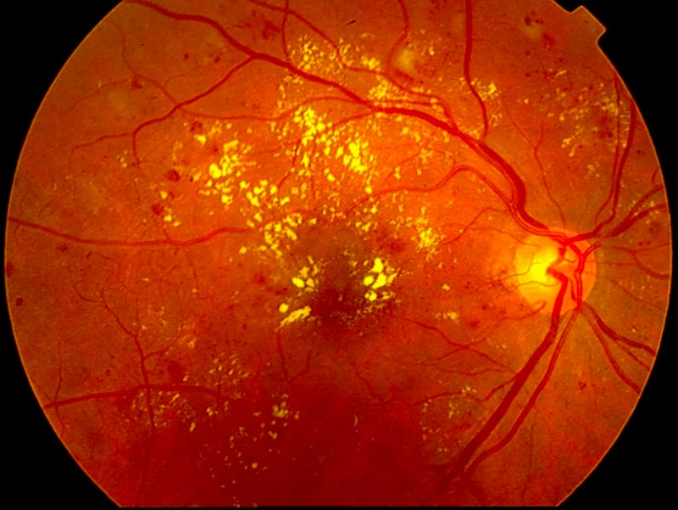
^{UNIVERSITE ABOUBEKR BELKAID}
FACULTE DE MEDECINE BENAOUDA BENZERDJEB
CHU TIDJANI DAMERDJI, SERVICE DE MEDECINE INTERNE
LABORATORY OF RESEARCH ON DIABETES
LARDIAB
7th CONGRESS of larediab & 13th CONGRESS OF AMIWIT
Risk factors for diabetic retinopathy at diagnosis of type 2 diabetes
Pr. Lounici.A
Dr.Benyahia Hemza

Slide 2
Une étude observationnelle cohorte de 77681 patients du registre national suédois du diabète

Slide 3
Introduction:
La rétinopathie diabétique est la complication la plus commune du diabète, et la 3ème cause de cécité dans le monde [OMS 2019]
Une hyperglycémie chronique prend généralement des années pour développer une rétinopathie
Plusieurs patients diagnostiqués récemment comme diabétiques présente déjà des signes de rétinopathie diabétiques
La rétinopathie diabétique est utilisé comme indicateur de diagnostic retardé du diabète

Slide 4
Les objectifs de l’étude :
Décrire la prévalence de la rétinopathie diabétique chez les personnes diagnostiqués récemment comme des diabétques type 2
Rechercher les facteurs associés à l’augmentation du risque de la rétinopathie diabétique chez les diabétiques type 2

Slide 5
Méthodes
Critères d’inclusion:
Patients registrés dans le RSD au moment du diagnostique du diabète entre les années 2015-2019
Une documentation de rétinopathie diabétique qui date à moins de 02 ans après le diagnostic du diabète
L'âge ≥ 18 ans

Slide 6
Les variables évalués:
L'âge, le sexe
HbA1c
La pression artérielle (systolique et diastolique)
Les antihypertenseurs
BMI
Le niveau d’éducation, le pays natal
Les complications rénales et les comorbidités cardio-vasculaires

Slide 7
Critère d’évaluation principal
Au total, 13,329 (17,2%) parmi 77,681 patients évalués ont une rétinopathie diabétique au moment du diagnostic du diabète

Slide 8
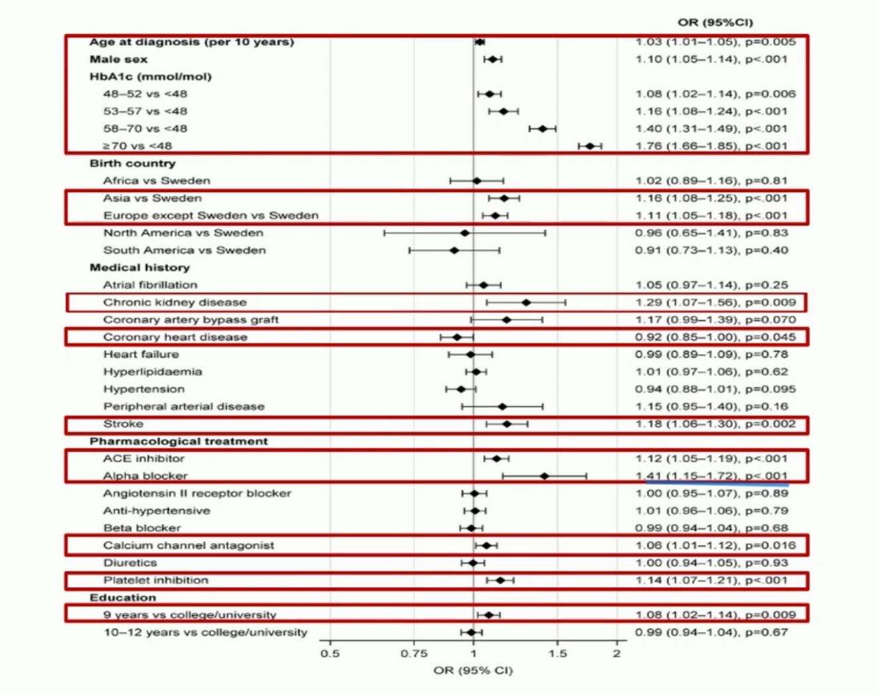
Les résultats

Slide 9
L'âge, le sexe et HbA1c:

Slide 10
Les antécédents médicaux et chirurgicaux

Slide 11
La prise des médicaments

Slide 12
La tension artérielle et le BMI

Slide 13
Conclusion/Take Home Massages
La rétinopathie diabétique est la complication la plus fréquente du diabète type 2
L’hyperglycémie chronique prend généralement des années pour développer une RD
Plusieurs patients diagnostiqués récemment comme des diabétiques type 2 ont déjà des signes de RD
La rétinopathie est utilisée comme indicateur de diagnostic retardé de diabète type 2
La prévalence de la RD augmente en concordance avec l’augmentation du taux de l’HbA1c
La RD est plus fréquente chez les diabétiques qui ont des antécédents d’IRC, AVC, FA, Pontage coronarien ; et chez les patients qui sont sous IEC, antiagrégants plaquettaire et/ou surtout sous α-bloquants.
La prévalence de la rétinopathie augmente considérablement chez les diabétiques qui ont une PAS ≥ 140 mmHg.
Le dépistage précoce de la rétinopathie diabétique à l’aide d’un examen simple au F.O ou à la rétinographie améliore le pronostic et prévenir le passage aux stades avancés

Slide 14
Merci de votre attention

